Slide 1


خواص ومقاومة المواد
(المحاضرة التاسعة)
الفرقة الاولى(قسم المنتجات المعدنية والحلي)
أ.م.د/ محمد العوامي محمد

Slide 2
سلوك المواد الهندسية تحت تأثير
الانحناء الاستاتيكي
مقدمة
إذا تعرض أى عنصر إنشائي إلى قوة أو أحمال أو عزوم بحيث يتولد عنها إجهادات شد على أحـد أوجه العنصر وإجهادات ضغط على الوجه المقابل له فإن العنصر يكون فى حالة انحناء، وقد تمر قيمة هذه الإجهادات بالقيمة صفر عند أحد مستويات العنصر الإنشائي المحمل ويسمى محـور التعـادل للعنصر، وتكون الإجهادات الناشئة عن العزوم مصحوبة بإجهادات قص تؤثر على قطاع العنـصر المستخدم.
وتحدث حالة الانحناء إذا تعرضت كمرة إلى أحمال رأسية تعمل فى مستوى رأسي مع محور الكمرة أو إلى أحمال لامحورية تعمل فى المستوى المار بمحور الكمرة أو إلى عزوم أنحنـاء تعمـل فى مستوى محور الكمرة كما يتضح ذلك فى شكل (٤- ١.(
خواص ومقاومة المواد( 9) (2020) أ.م.د/محمد العوامي محمد

Slide 3
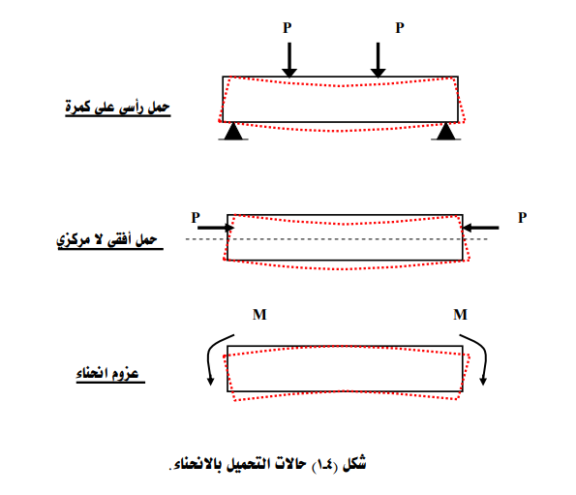
خواص ومقاومة المواد( 9) (2020) أ.م.د/محمد العوامي محمد

Slide 4
إن الأجزاء والعناصر المعرضة إلى انحناء فى المنشآت المختلفة والماكينات تصمم طبقـاً للمعـادلات الهندسية الخاصة بإجهاد الانحناء وعلاقتها بقيمة الحمل المؤثر وأبعاد المقطع ونوع المادة المستخدمة فى التصميم وعلى ذلك فإنه يلزم إجراء اختبار الانحناء على المادة قبل استخدامها فى المنشأ أو الماكينـة لاسيما وأن معادلات الانحناء التصميمية لا تمثل تماماً الحالة الفعلية بل تحوي شيئا مـن التقريـبنتيجة لإهمالها بعض الإجهادات الصغيرة الناتجة لأسباب مختلفة مثل تغير المقطع من مكـان لآخـر كذلك عدم إنتظام المادة نتيجة اختلاف ظروف التحميل النظرية عن واقع التحميل أثناء التـشغيل .
خواص ومقاومة المواد( 9) (2020) أ.م.د/محمد العوامي محمد

Slide 5
ومن هذا الاختبار يسهل تعيين الخواص الميكانيكية للمواد مثل مقاومـة الانحناء والصلابة والرجوعية والمتانة فى الانحناء علاوة على بيان مدى الإتزان الإنشائي للكمـرات ذات القطاعات والأحجام المختلفة .
غالبا فإن اختبار الانحناء يحتاج إلى أحمال صغيرة لإتمامه لـذلك فإن ماكينات الاختبار للإنحناء بسيطة وغير مكلفة ماديا وهذه من أهم مميزات هذا الاختبار، كما أن هذا الاختبار أيضا يعبر بدقة عن خاصيتي الصلابة والر جوعية أكثر من اختبار الشد وذلـك عـن طريق تعيين سهم الانحناء (التشكل فى الانحناء ) للكمرة المختبرة بسهولة ودقة خـصوصا للمـواد القصفة مثل الحديد الزهر حيث يكون التشكل الذى يستخدم لتعيين خاصتى الصلابة والرجوعية فى اختبار الشد صغيراً جداً ومن الصعب تحديده بدقة فى الوقت الذي يكون في ه سهم الانحناء ذا قيمـة كبيرة مرات عديدة من قيمة التشكل المحدد من اختبار الشد .
خواص ومقاومة المواد( 9) (2020) أ.م.د/محمد العوامي محمد

Slide 6
إجهادات الانحناء فى حدود المرونة
تعيين إجهادات الانحناء فى حدود المرونة يرتكز على الافتراضات الآتية:
١- مقطع الكمرة المجهدة بتأثيرعزم الانحناء يتكون من مادة متجانسة.
٢- تخضع مادة الكمرة أثناء تحميلها لقانون هوك أنها مجهدة فى حدود المرونة ويتبع ذلك التناسب الخطي بين الاجهاد والانفعال.
٣- مقطع الكمرة ثابت فى جميع أجزائها وعلى كامل طولها.
٤- معاير المرونة لمادة الكمرة فى الشد يساوي معاير مرونتها فى الضغط.
٥- القوى المؤثرة على الكمرة وردود الأفعال الناتجة تقع جميعها في مستوى واحد هو مستوى محور الكمرة.
٦- مستوى أى مقطع فى الكمرة يظل كما هو مستويا بعد تأثير عزم الانحناء عليه
خواص ومقاومة المواد( 9) (2020) أ.م.د/محمد العوامي محمد

Slide 7
انواع اختبار الانحناء
يمكن تقسيم الاختبار تبعًا لطبيعة استخدامة إلى النوعين الرئيسيين التالين:
1-اختبار الانحناء الكمري
2-اختبار الثنى على البارد
اختبار الانحناء الكمري
فى اختبار الانحناء الكمري يتم تحميل الكمرات المختبرة بأحمال تسبب عزم انحناء حتى الكسر، حيث يتم تحديد الحمل وسهم الانحناء عند الكسر لتعيين مقاومة الانحناء وصلابة مادة الكمرة وكذلك يمكن توقيع ورسم منحنى الحمل وسهم الانحناء لتعيين لخواص الميكانيكية لمادة الكمرة المختبرة.
وتنص المواصفات القياسية على ضرورة إجراء هذا الاختبار على المواد القصفة لتحديد خاصيتى مقاومة الانحناء و الصلابة.
خواص ومقاومة المواد( 9) (2020) أ.م.د/محمد العوامي محمد

Slide 8
اجراء الاختبار
تستخدم ماكينات الاختبار العامة فى إجراء اختبار الانحناء الكمري كما تستخدم أيضا ماكينات مصممة خصيصا لهذا الغرض وهو إجراء اختبار الانحناء الكمري فقط كما هو موضح بالشكل ويشمل جهاز اختبار الانحناء الأجزاء الرئيسية الآتية:
قواعد الارتكاز للكمرة ·
أجزاء التأثير بالحمل على الكمرة ·
قرص مدرج لبيان قيمة الحمل ·
أجهزة قياس سهم الانحناء أو أجهزة
مقاييس الانفعال والشكل يوضح
(ماكينة اجراء الاختبار)
خواص ومقاومة المواد( 9) (2020) أ.م.د/محمد العوامي محمد

Slide 9
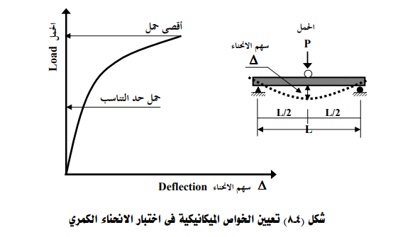
الخواص الميكانيكية فى الانحناء
من أهم الخواص الميكانيكية فى الانحناء ما يلي:
1-مقاومة الانحناء
يتم تعيين مقاومة الانحناء فى حدود المرونة بحساب إجهاد الانحناء عند حد التناسب وذلك برسم المنحنى البيانى للحمل وسهم الانحناء من واقع القراءات المعملية.
2- الصلابة تقاس صلابة المادة بقيمة معاير المرونة لهذه المادة حيث أن الصلابة تتناسب طرديا مع معاير المرونة،
كذلك يمكن التعبير عن صلابة المادة (علاوة على معاير المرونة) بقيمة سهم الانحناء الأقـصى عنـد الكسر وتقارن هذه القيمة بالحدود المبينة بالمواصفات القياسية عند إجراء اختبار الانحنـاء الكمري لقبول أو رفض المواد .
خواص ومقاومة المواد( 9) (2020) أ.م.د/محمد العوامي محمد

Slide 10
3-الرجوعية
الرجوعية فى الانحناء هى قيمة أكبر طاقة يمكن للكمرة أن تختزلها وهى تحت تأثير الحمل فى حـدود المرونة ثم إعادة هذه الطاقة كاملة بعد إزالة التحميل . حيث تكون الرجوعية تساوى مساحة المثلث الواقع تحت خط التناسب بين الحمل وسهم الانحناء . ويمكن التعبير عن رجوعية المواد ومقارنتـها فى المواد المختلفة بمعاير الرجوعية ويساوى الرجوعية مقسومة على حجم الكمرة المحملة
4-المتانة
تحدد قيمة المتانة فى الانحناء بالطاقة القصوى التى يمكن للكمرة المختبرة تحملها حتى الكسر وتمثلـها المساحة الكلية تحت منحنى الحمل وسهم الانحناء، ويمكن التعبير عن مقاومة المادة للصدم فى تحميـل الانحناء بحساب معاير المتانة والذى يساوى المتانة مقسومة على حجم الكمرة المحملة فقط .
خواص ومقاومة المواد( 9) (2020) أ.م.د/محمد العوامي محمد

Slide 11
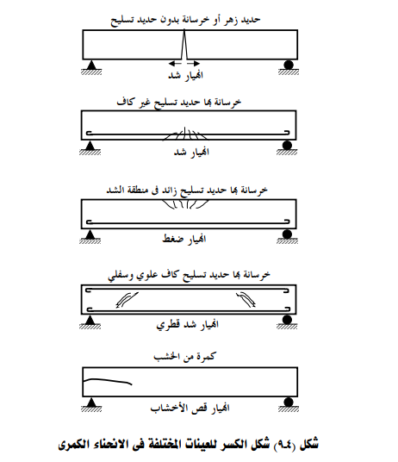
انهيار المواد في الانحناء الكمري
شكل الانهيار فى الكمرات المختبرة يختلف طبقا للعوامل الآتية : -
نوع المادة .
نوع الإجهادات المسببة للإنهيار.
أبعاد العينة المختبرة.
شكل وأبعاد المقطع المستعرض.
العلاقة بين ارتفاع الكمرة وطول بحرها.
خواص ومقاومة المواد( 9) (2020) أ.م.د/محمد العوامي محمد

Slide 12
اختبار الثني على البارد
اختبار الثني على البارد مطلوب بغرض التأكد من تواجد خاصية الممطولية للمعادن ودراسة تـأثير المعاملات والمعالجات الميكانيكية للمعدن ونسب الإضافات أو الشوائب على ممطولية المعدن . لذلك تتطلب مواصفات معظم أنواع الصلب ضرورة إجراء اختبار الثني على البارد على أسياخ حديـد التسليح للخرسانة المسلحة وصلب مسامير البرشام والصلب الانشائي ، كما يجرى اختبـار الـثنى على البارد غالباً لإختبار ممطولية الوصلات الملحومة.
خواص ومقاومة المواد( 9) (2020) أ.م.د/محمد العوامي محمد

Slide 13
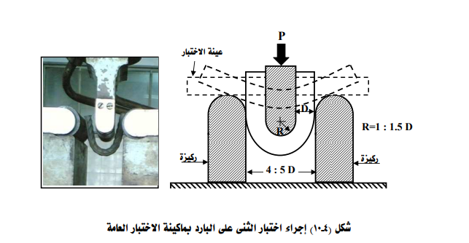
عينات الاختبار
تجهز قطع الإختبار من الأسياخ أو القضبان أو الأسلاك بالطول المناسب الذى يتوافق مـع ماكينـة الاختبار المتاحة مع ملاحظة ترك القطر للعينات المختلفة كما هو مورد للاختبار . أما الألواح فتجهز قطع اختبارها بتحضير شرائح بطول مناسب لماكينة الاختبار وبنفس سمك اللوح.
ماكينات الاختبار للثني على البارد
يجرى هذا الاختبار إما بثني العينة حول محورها حتى يتوازى طرفاها أو يجرى باسـتخدام ماكينـات الانحناء أو ماكينات الاختبار العامة كما هو موضح بالشكل
(4- ١٠.(
خواص ومقاومة المواد( 9) (2020) أ.م.د/محمد العوامي محمد

Slide 14
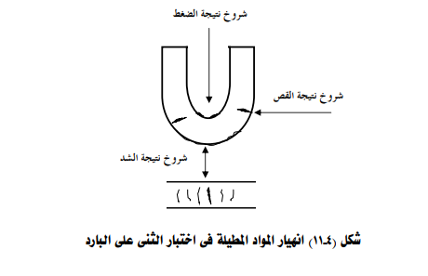
انهيار المواد في اختبار الثني على البارد
يحدث انهيار للمواد المطيلة فى اختبار الثني على البارد نتيجة إجهادات الشد أو إجهادات الضغط أ و إجهادات القص أو بالتشقق والكسر نتيجة لعدم تجانسها وذلك كما هو موضح بشكل ٤- ١١.(
خواص ومقاومة المواد( 9) (2020) أ.م.د/محمد العوامي محمد

Slide 15
اختبارات ثني اخرى للمعادن
يتم إجراء اختبارات اخرى على المعادن غير الثني على البارد لأغراض أخرى متنوعة ومنها:-
١ -اختبار الثنى على الساخن Hot bend test (
يتم إجراء هذا الاختبار على الحديد المطاوع كمادة مطيلة لبيان كمية الكبريت به والتى تسبب فى قلة ممطوليتة بشكل كبير عند درجات الحرارة العالية. حيث يتم إجراء الاختبار بتسخين العينة عند درجة اللحام وهى حوالى ٨٨٠ درجة مئوية ثم ثني القطعة المسخنة على سندان .
خواص ومقاومة المواد( 9) (2020) أ.م.د/محمد العوامي محمد

Slide 16
2- اختبار ثني التسقية. ( Quenck bend test)
- ويجرى هذا الاختبا ر لصلب مسامير البرشام ، وذلك بت سخين الصلب وتسقيته ثم ثنيه ويهدف هذا الاختبار لمعرفة كمية الكربون العالية والتى تسبب فى نقص كبير فى ممطولية الصلب المختبر .
3- اختبار ثنى حر -( Nick bend test)
ويتم إجراء هذا الاختبار فى حالة إذا أريد أجراء اختبار سريع للمعادن لبيان معرفة حجم جزيئاتهـا وعيوبها الداخلية والتى تسبب فى نقص الممطولية للمعدن المطلوب استخدا مه حيث أنه يـتم حـز العينة المختبرة بأزميل أو منشار معادن أو ماكينة تفريز ثم يتم الطرق عليها أو الضغط عليهـا بـأى ماكينة إختبار لإتمام الاختبار .
خواص ومقاومة المواد( 9) (2020) أ.م.د/محمد العوامي محمد

Slide 17
والى لقاء آخر في المحاضرة القادمة ان شاء الله
والسلام عليكم ورحمة الله
خواص ومقاومة المواد( 9) (2020) أ.م.د/محمد العوامي محمد

